Slide 1
Лекція 7 Самохідні сільськогосподарські машини. Гальмівні системи
Лектор – Людмила Леонідівна Тітова
2018

Slide 2
План лекції:
1
Сфера застосування
2
Нормативні посилання
3
Терміни та визначення понять
4
Загальні положення
5
Вимоги до гальмівних систем

Slide 3
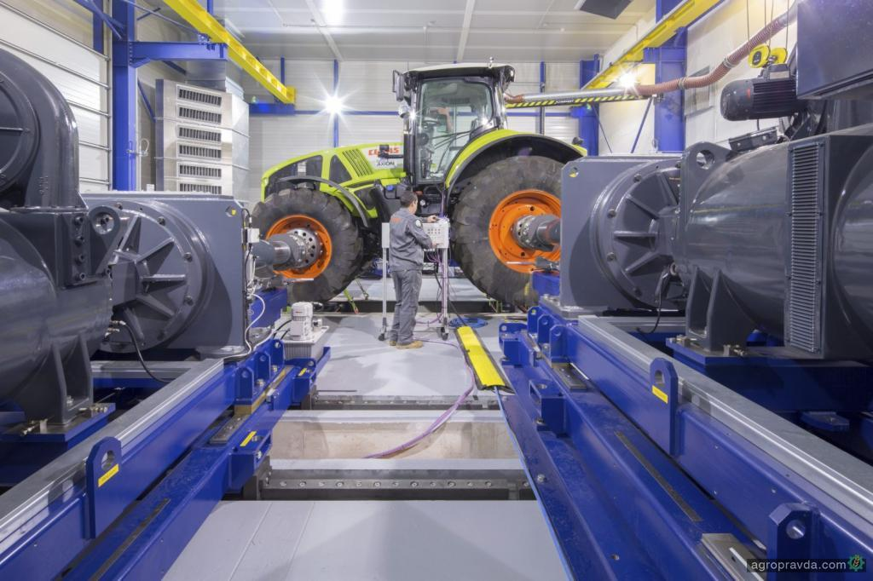
1
Сфера застосування
Цей стандарт установлює загальні вимоги до гальмівних систем самохідних сільськогосподарських машин з гідростатичним приводом ведучих коліс.
Сфера застосування цього стандарту поширюється на самохідні сільгоспмашини з гідростатичним приводом ведучих коліс, у яких:
* в конструкції трансмісії відсутні механізми зчеплення, що виключає можливість усунення впливу гідростатичного приводу на процес гальмування;

Slide 4
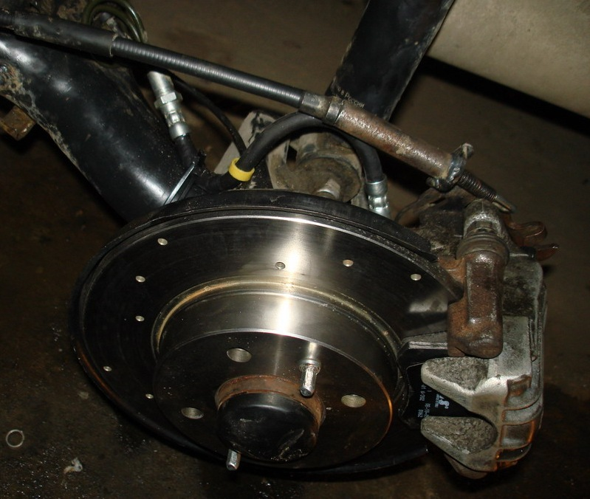
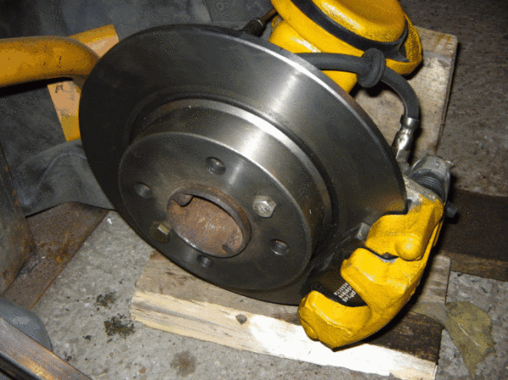
*гідростатичний привод ведучих коліс також використовується як гальмівна система, а саме – для зменшення швидкості руху машини аж до її повної зупинки та утримання в нерухомому стані під дією опору руху, що створює гідромотор (гідромотори).
Вимоги цього стандарту використовують під час проектування, виготовлення і випробувань нових сільськогосподарських машин та таких, що були у користуванні.

Slide 5
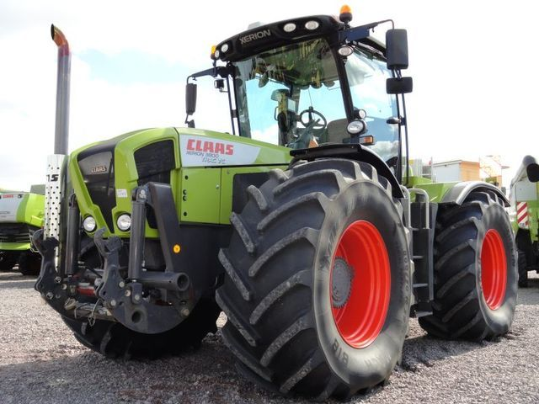
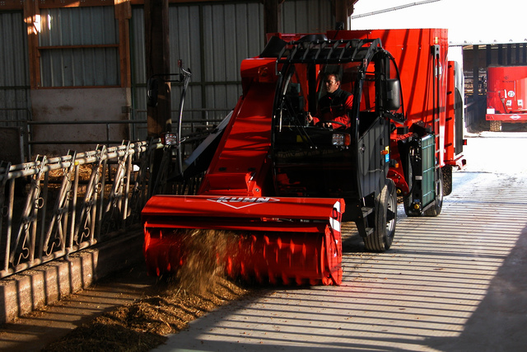
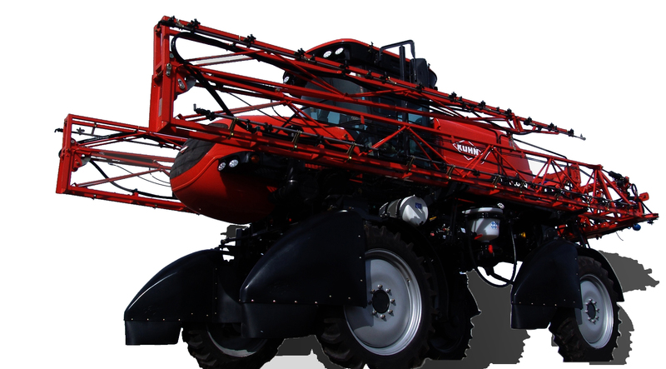
Методи відносяться до машин, трансмісія яких не оснащена механізмами зчеплення.
Методи поширюються на машини, максимальна проектна швидкість яких не перевищує 40 км/год.
Методи цього стандарту доповнюють вимоги ДСТУ ISO 5697 відносно вказаного типу самохідних сільгоспмашин.

Slide 6
2
Нормативні посилання
В цьому стандарті є посилання на такі нормативні документи:
ДСТУ ISO 5697:2005
Засоби транспортні сільськогосподарські та лісогосподарські. Визначення гальмівних характеристик (ISO 5697:1982, IDT)
СОУ 74.3-37-04604309-007:2013
Техніка сільськогосподарська. Системи гальмування самохідних сільськогосподарських машин. Методи випробувань

